Slide 1
আন্তরিক শুভেচ্ছা

Slide 2
পরিচিতি
মোঃ মনিরুল ইসলাম
প্রভাষক(রসায়ন)
সৈয়দ আফছার আলী ডিগ্রি কলেজ
মহেশপুর, বাকেরগঞ্জ, বরিশাল
মোবাইলঃ 01720574751

Slide 3
পাঠ পরিচিতি
একাদশ শ্রেণি
রসায়ন প্রথমপত্র
তৃতীয় অধ্যায়
আয়নিকরণ বিভব

Slide 4
শিখনফল
1. আয়নিকরণ শক্তি কি তা বলতে পারবে।
2. পর্যায় এবং শ্রেণিতে আয়নিকরণ কিভাবে পরিবর্তিত হয় তা বলতে পারবে।

Slide 5
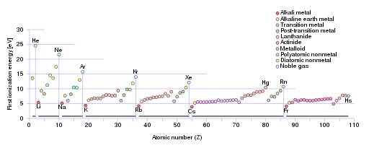
লেখচিত্রটি লক্ষ্য কর

Slide 6
আয়নিকরণ শক্তি
গ্যাসীয় অবস্থায় এক মোল গ্যাসীয় পরমাণু থেকে এক মোল ইলেকট্রন অপসারণ করে এক মোল ধনাত্মক আয়নে পরিণত করতে যে পরিমাণ শক্তির প্রয়োজন হয়, তাকে ঐ মৌলের আয়নিকরণ শক্তি বলে।

Slide 7
আয়নিকরণ শক্তি একটি পর্যায়বৃত্ত ধর্ম।
পর্যায় সারণির একই পর্যায়ের বামের মৌলের আকার বড় অর্থাৎ পারমাণবিক ব্যাসার্ধ বেশি। আবার, একই গ্রুপের ওপরের মৌলের চেয়ে নিচের মৌলের আকার বড়। অর্থাৎ,পারমাণবিক ব্যাসার্ধ বেশি।
পারমাণবিক ব্যাসার্ধ কমলে আয়নিকরণ শক্তির মান বাড়ে, আর পারমাণবিক ব্যাসার্ধ বাড়লে আয়নিকরণ শক্তির মান কমে। অর্থাৎ, একই পর্যায়ের বাম থেকে ডানে গেলে আয়নিকরণ শক্তির মান বৃদ্ধি পায়। একই গ্রুপের ওপর থেকে নিচে গেলে আয়নিকরণ শক্তি হ্রাস পায়।

Slide 8
শ্রেণির কাজ
১। আয়নিকরণ বিভব কি লেখো।
২। আয়নিকরণ বিভব পর্যাবৃত্ত ধর্ম কেন লেখো।

Slide 9
মূল্যায়ন
১। 1ম আয়নিকরণ বিভব কী?
২। শ্রেণিতে কিভাবে আয়নিকরণ বিভব পরিবর্তিত হয়
৩। আয়নিকরণ বিভবের একক কী?

Slide 10
বাড়ির কাজ
নাইট্রোজেনের ১ম আয়নীকরণের বিভব অক্সিজেন অপেক্ষা কম কেন ব্যাখ্যা কর।

Slide 11
সকলকে আন্তরিক ধন্যবাদ

